Slide 1
Progettazione del sito “ESharing”
il car sharing in versione “eco”
Matteo Azzarelli, Luisa Piersanti
ANNO ACCADEMICO 2017/18

Slide 2
TECNOLOGIE E LINGUAGGI UTILIZZATI
Docker
PHP, html
JavaScript, css, bootstrap
API: PHP
Chiamate cURL
JSON

Slide 3
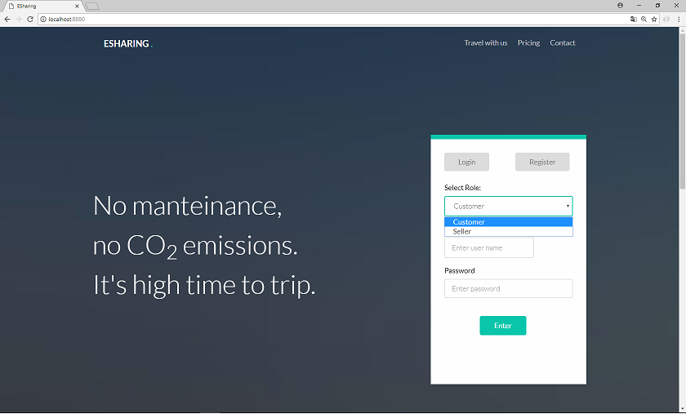
homepage
Appena si entra nel sito, troviamo il form di login e registrazione al sito

Slide 4
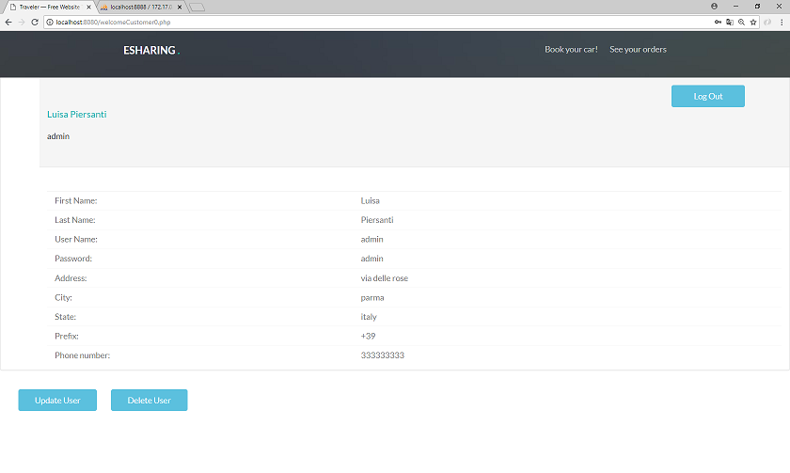
Log in come Customer

Slide 5
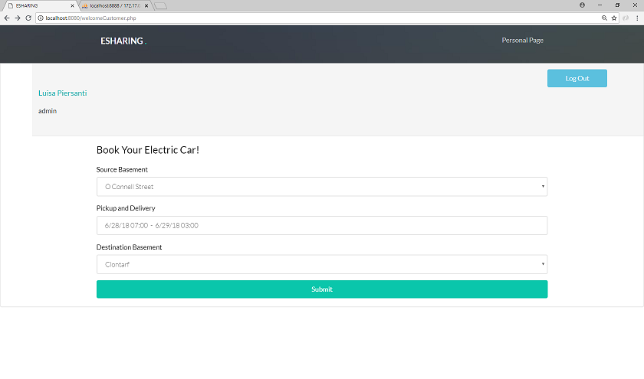
Effettuare un ordine

Slide 6
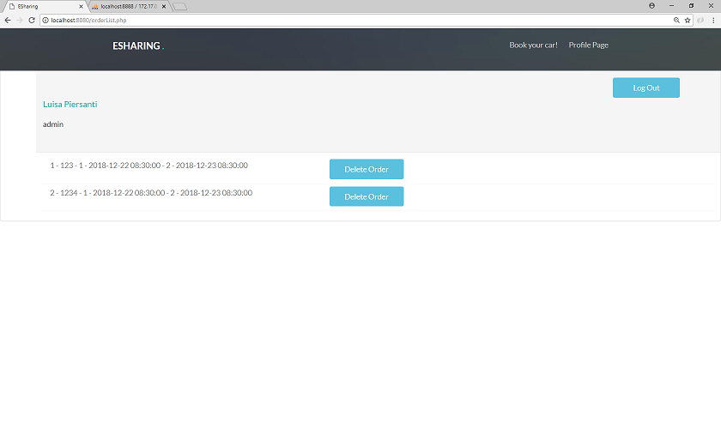
Lista ordini

Slide 7
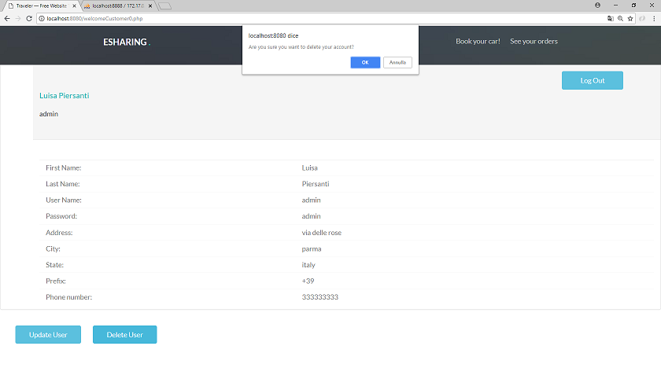
L’eliminazione

Slide 8
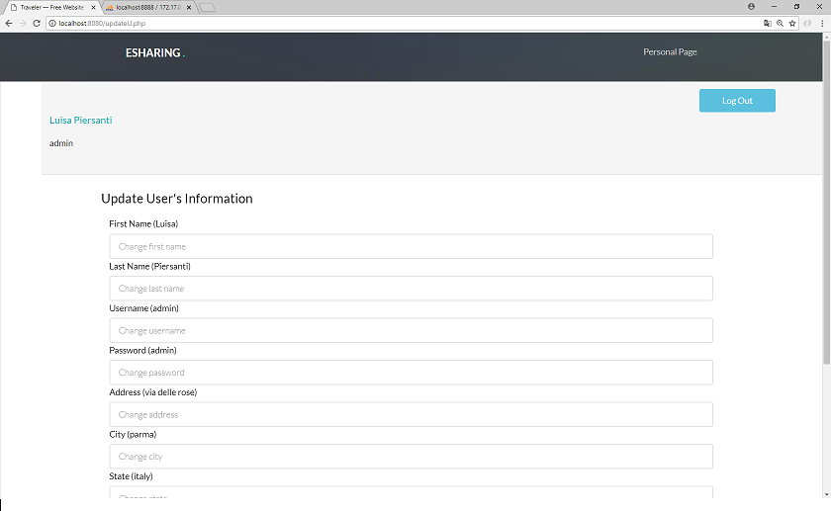
L’aggiornamento

Slide 9
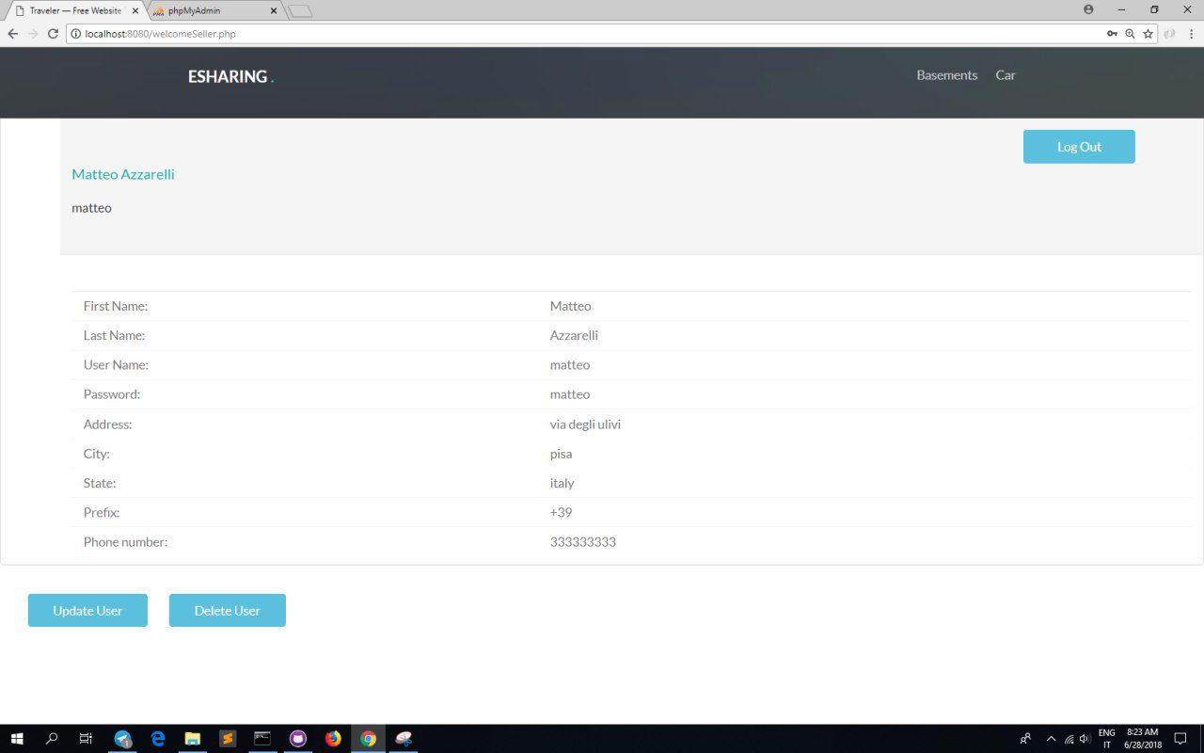
Il login da venditore

Slide 10
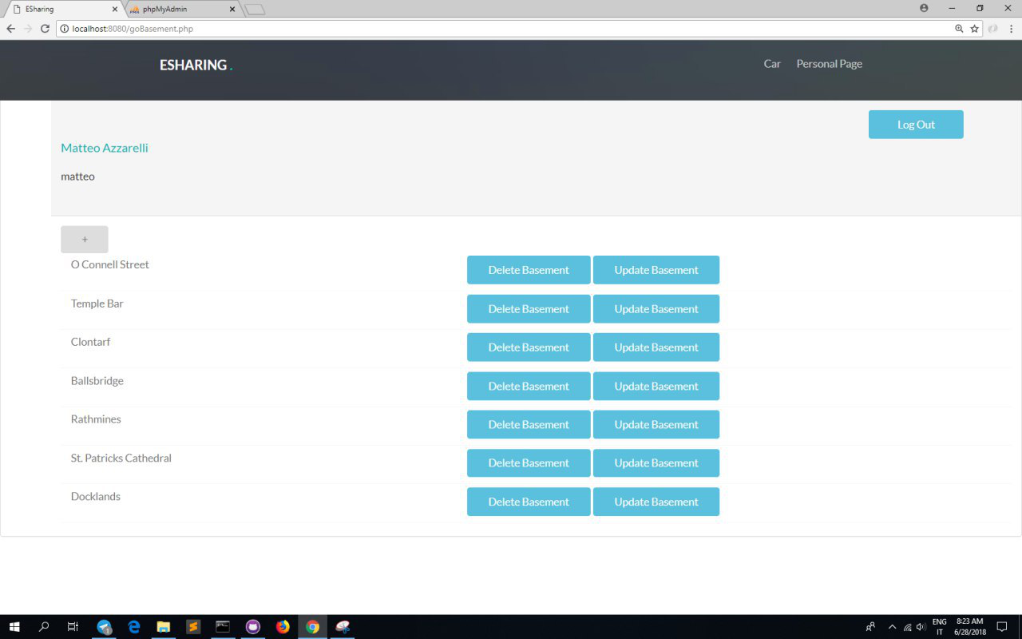
Le basi e le macchine inserite dai venditori

